Slide 1
«Краеведение, как средство патриотического воспитания дошкольника»
Опыт работы
воспитателя дошкольной группы
Сёминой Е.В
МБОУ ОШ с.Вареж Павловского района Нижегородской области

Slide 2
Актуальность
В последнее время в людях пропало чувство гордости за свою Родину, за свой народ, появилось равнодушное отношение друг к другу. Детям стали чужды такие понятия, как милосердие, сочувствие, доброта, понимание. У каждого человека своя Родина(город, посёлок, село или деревня). Именно от того, каким предстанет это поселение перед дошкольником, какие эмоции, чувства вызовет, насколько обогатит детскую фантазию, зависит становление его гражданской позиции, патриотизма. И какие бы перемены не происходили в обществе, нравственно-патриотическое воспитание имеет все большее значение и в настоящее время становится приоритетной государственной задачей.

Slide 3
ЦЕЛЬ:
Формирование системы знаний у детей дошкольного возраста о своеобразии родного края, малой Родины , знакомство с богатством народной культуры, художественными традициями края, приобщение к народному искусству.

Slide 4
ЗАДАЧИ:
1. Обеспечение исторической преемственности поколений, сохранение, распространение и развитие народной культуры родного края;
2.Расширение представлений о Нижегородском крае, родном селе: об историко-культурных, национальных, географических, природных особенностях ;
3. Формирование духовно – нравственного отношения и чувства сопричастности:
- к родному дому, семье, детскому саду, селу, краю;
- культурному наследию своего народа;
- к природе родного края.
4. Воспитание патриотов России, граждан правового, демократического государства, способных к социализации в условиях гражданского общества.

Slide 5
Направления образовательной работы
1.Тематическое планирование
2 . Создание развивающей среды
3. Организация работы с детьми в разных видах деятельности
4. Взаимодействие с семьей.

Slide 6
Тематическое планирование
№ | Тема | Содержание
1. | Природа родного края. | Растительный и животный мир Нижегородского края. Особенности ландшафта и полезные ископаемые Нижегородской области, Павловского района и окружающих сел и деревень.
2. | Фольклор Нижегородчины. | Жанровое многообразие устного поэтического творчества Нижегородчины.
3. | Народные игры. | Старинные и современные народные игры традиционные в Нижегородской губернии.
4. | Народные и церковные праздники. Традиционная кухня. | Новый год, Рождество Христово, Масленица, Пасха, Сороки, Ивана Купала, Троица.
5. | Земляки ,прославившие наше село. | Понятие «земляки». Художники, знаменитые люди, причастные к селу: поэт, композитор.
6. | Быт и традиции. | Русская изба. Интерьер жилых домов.
7. | Народный костюм . Народные промыслы Варежа. | Особенности русского народного костюма. Женский и мужской костюмы.. Художественная металлообработка, вышивка и кружево , лозоплетение .
8. | Вареж-село, в котором мы живем. | Культурно – историческое наследие родного села. Особенности местности. Река, улицы села.

Slide 7
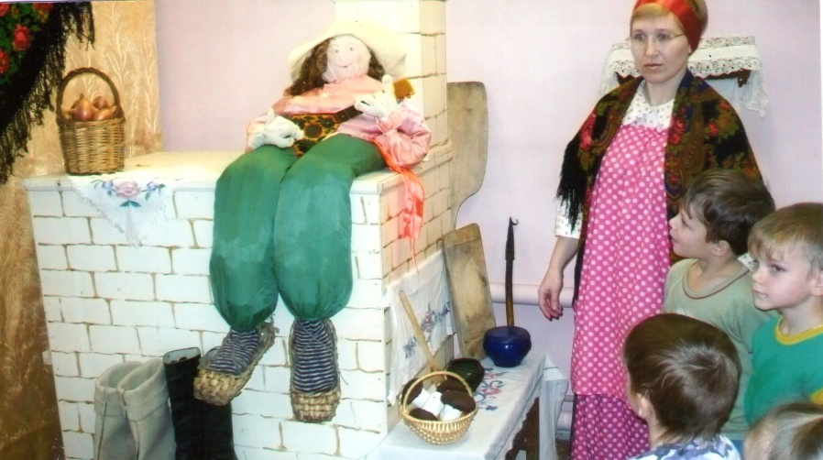
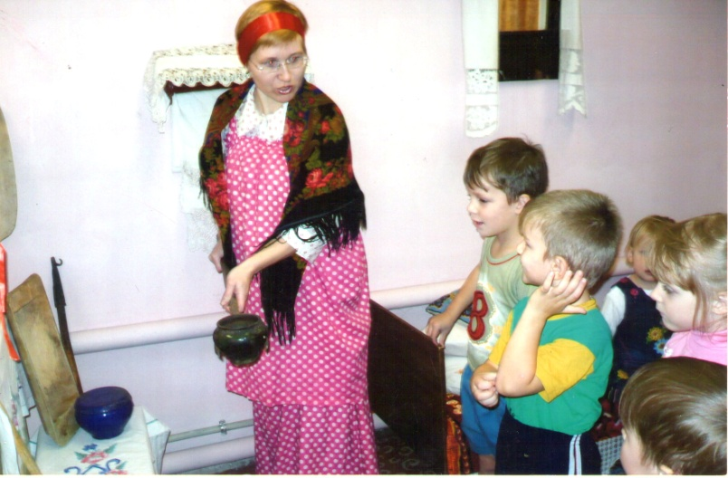
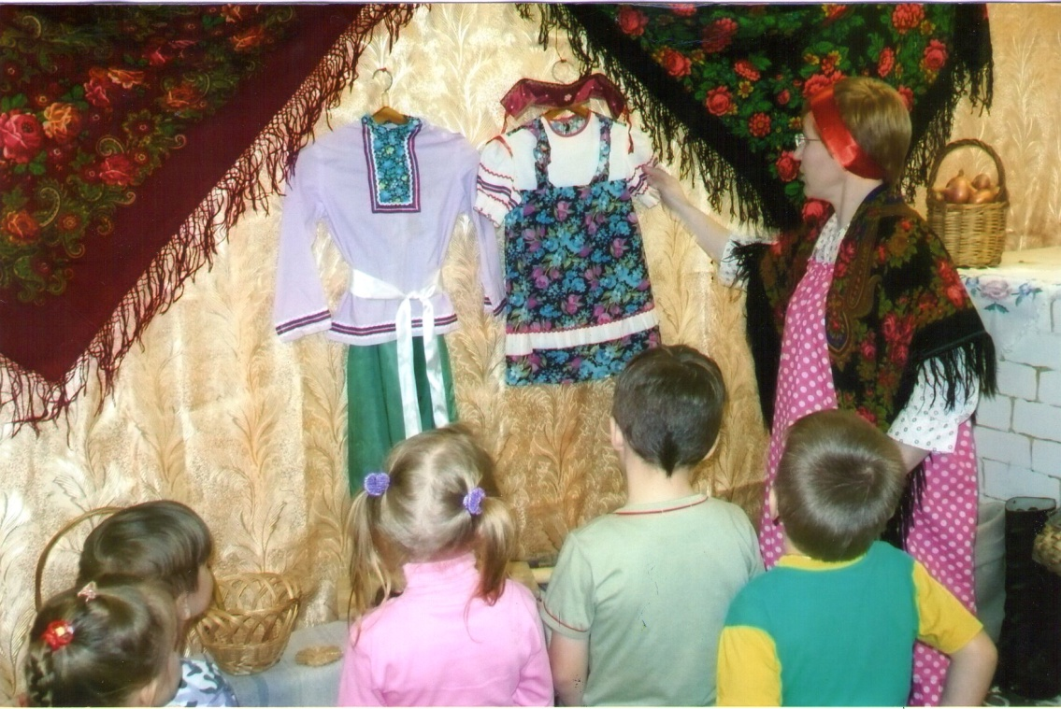
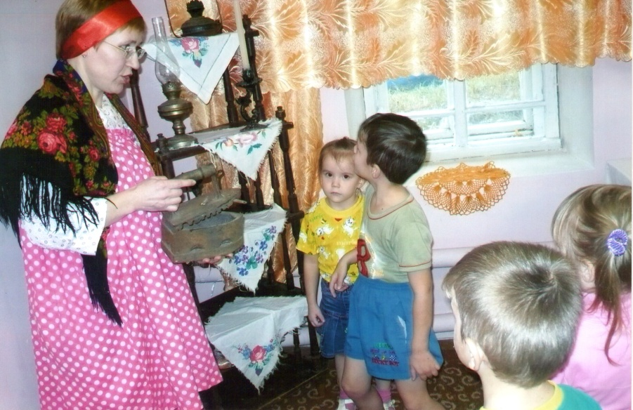
развивающая среда
мини- музей «Русская изба»

Slide 8
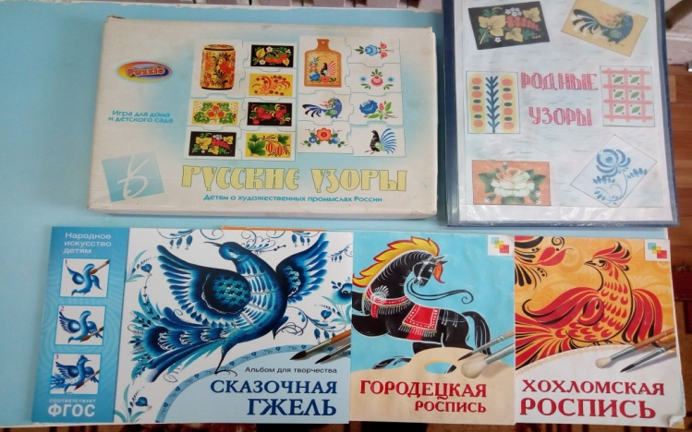
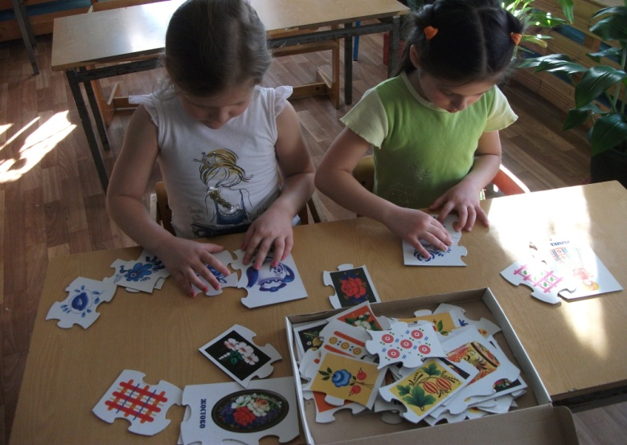
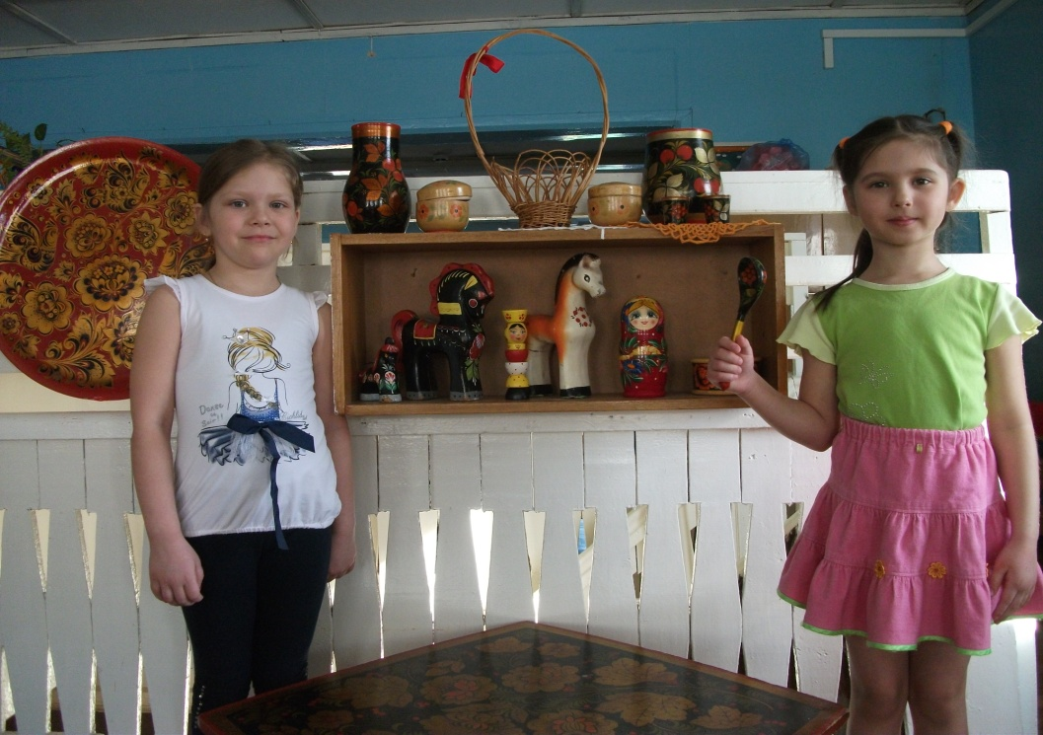
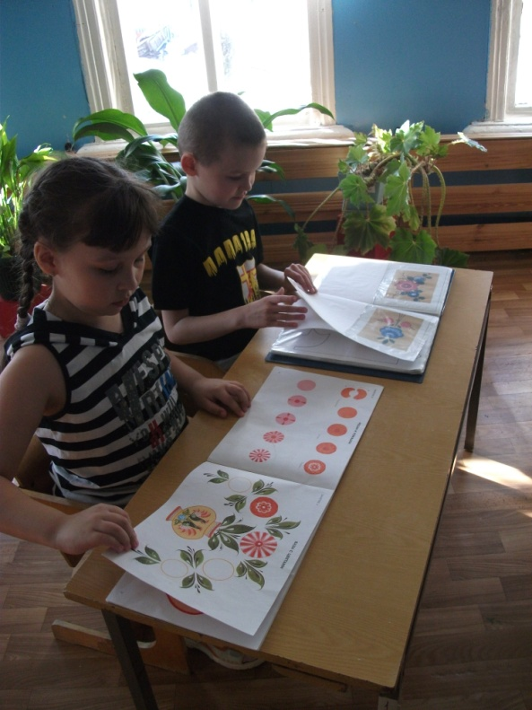
развивающая среда
Уголок «Народные промыслы»

Slide 9
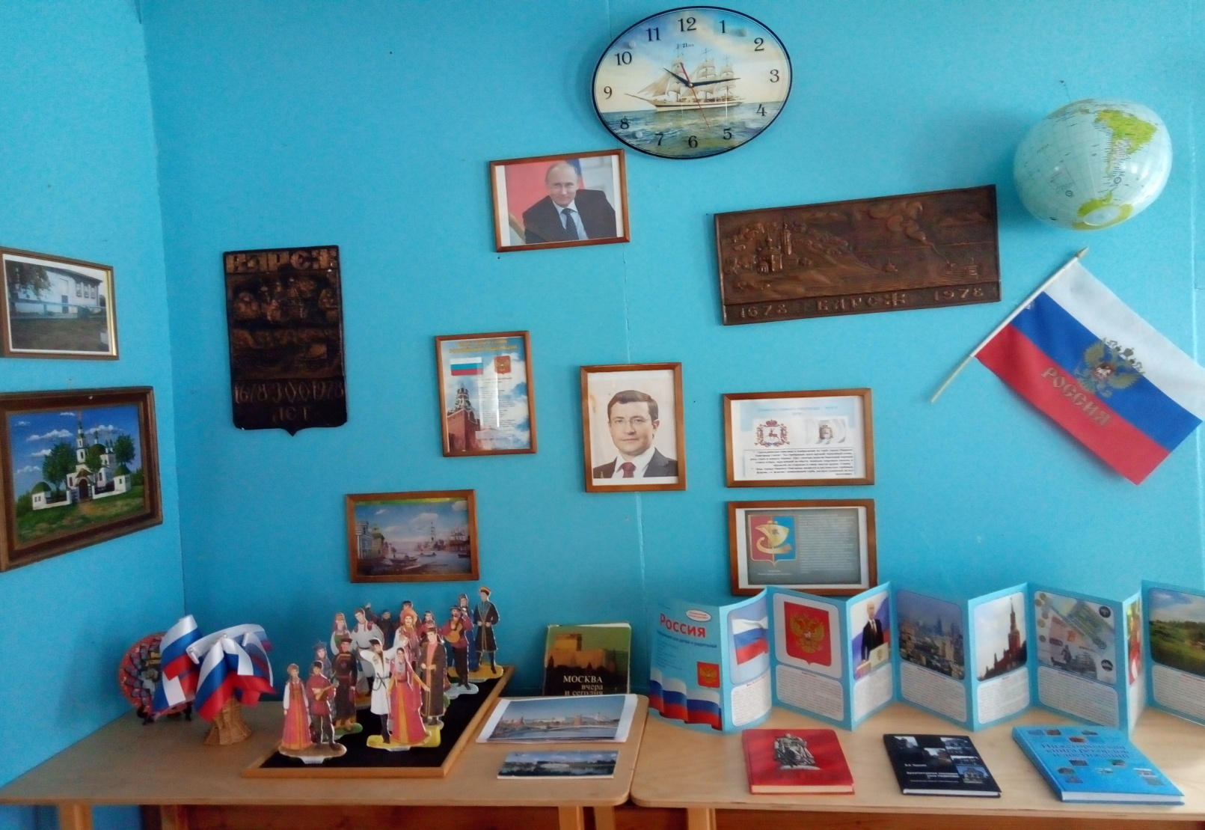
развивающая среда
уголок «наша Родина»

Slide 10
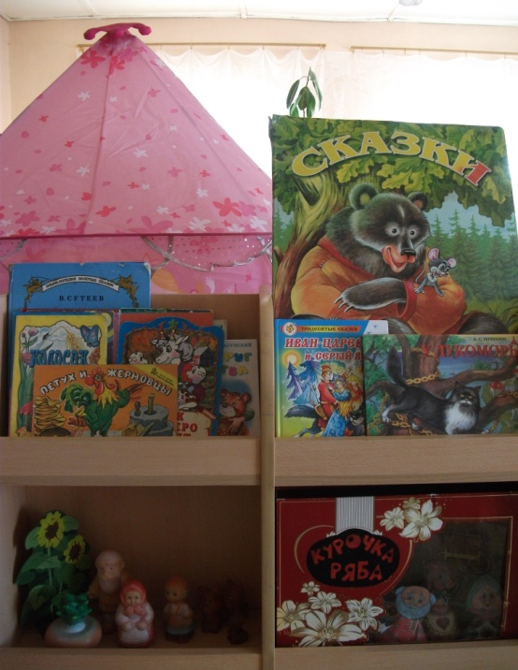
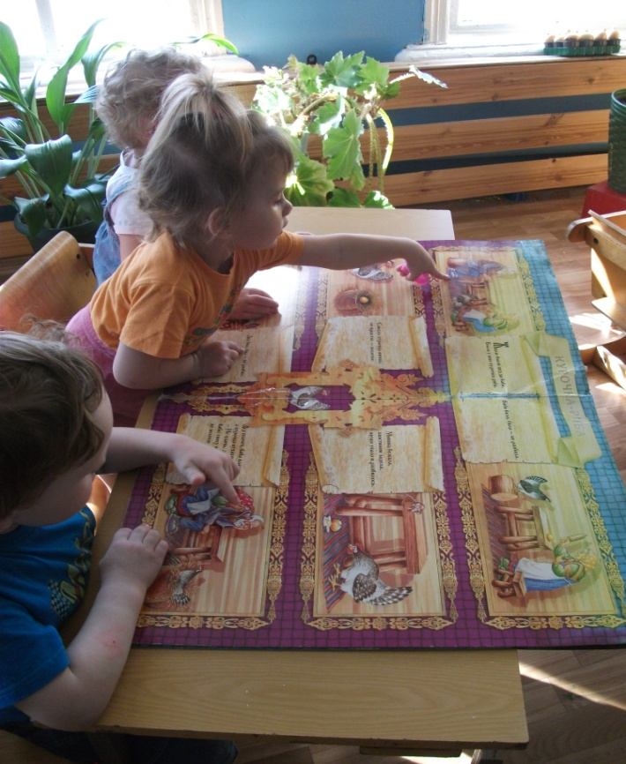
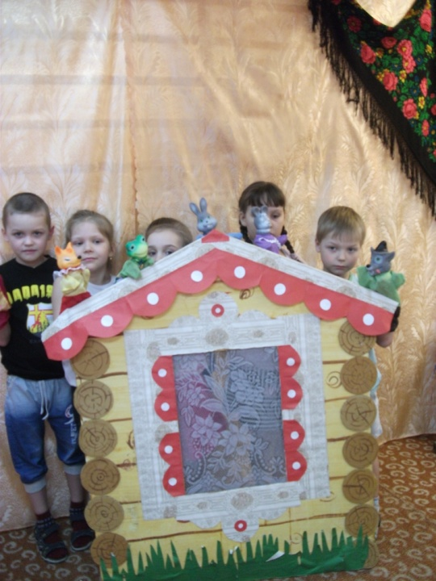
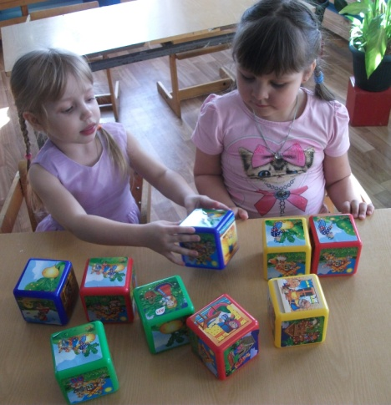
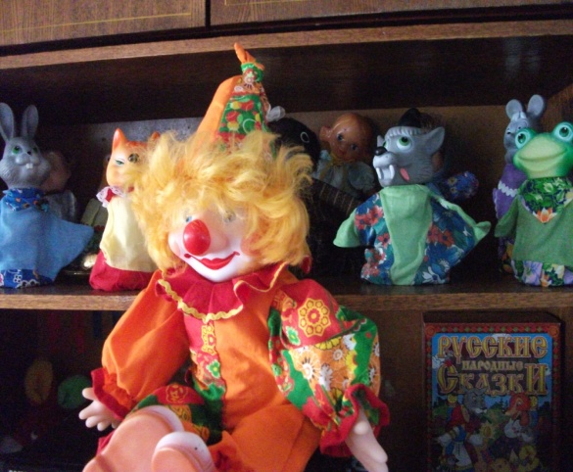
развивающая среда
уголок «наши сказки»

Slide 11
Реализация воспитательно- образовательного процесса с учетом интеграции образовательных областей
Организация НОД
Совместная деятельность детей и взрослых
Самостоятельная деятельность

Slide 12
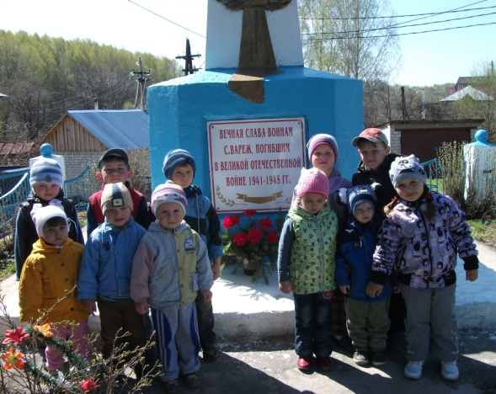
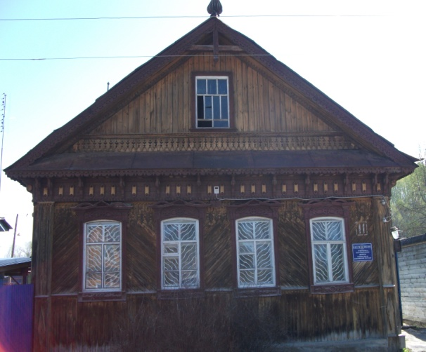
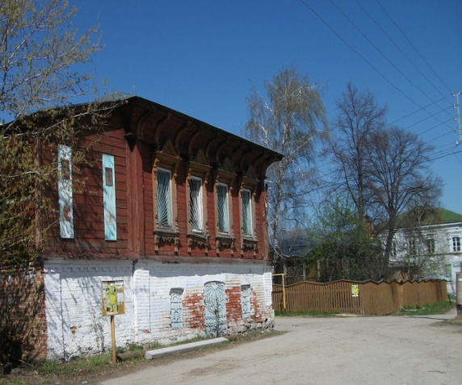
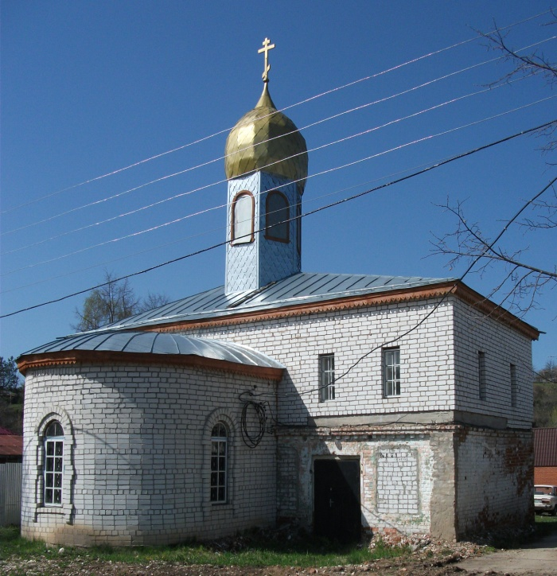
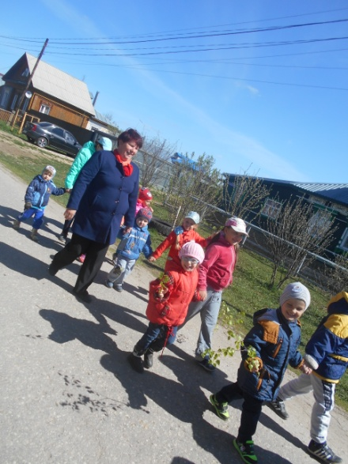
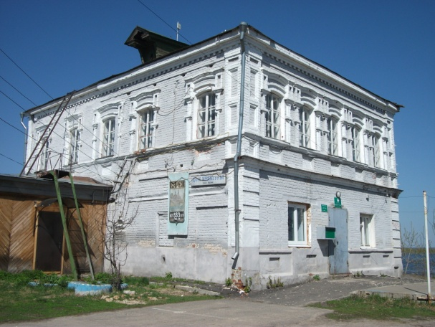
ФОРМЫ РАБОТЫ С ДЕТЬМИ В РАЗНЫХ ВИДАХ ДЕТСКОЙ ДЕЯТЕЛЬНОСТИ
Познавательная деятельность.
Экскурсия по селу

Slide 13
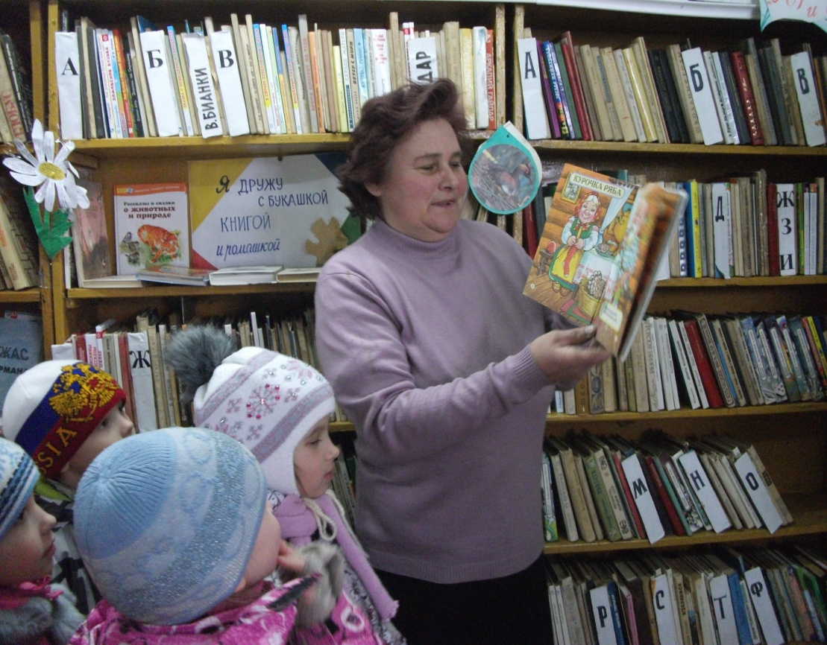
ФОРМЫ РАБОТЫ С ДЕТЬМИ В РАЗНЫХ ВИДАХ ДЕТСКОЙ ДЕЯТЕЛЬНОСТИ
Познавательная деятельность.
Экскурсия в библиотеку

Slide 14
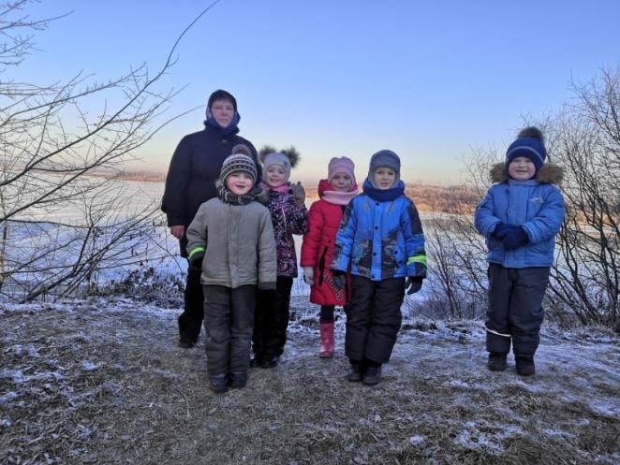
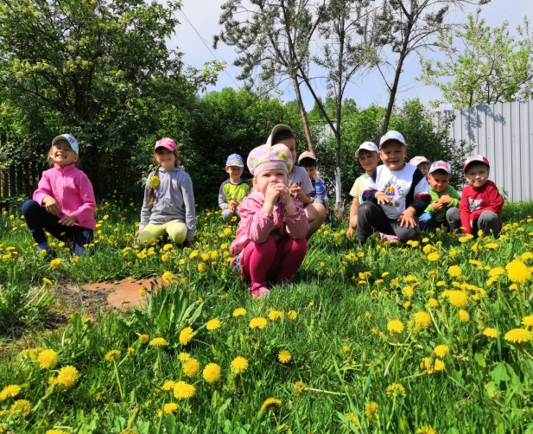
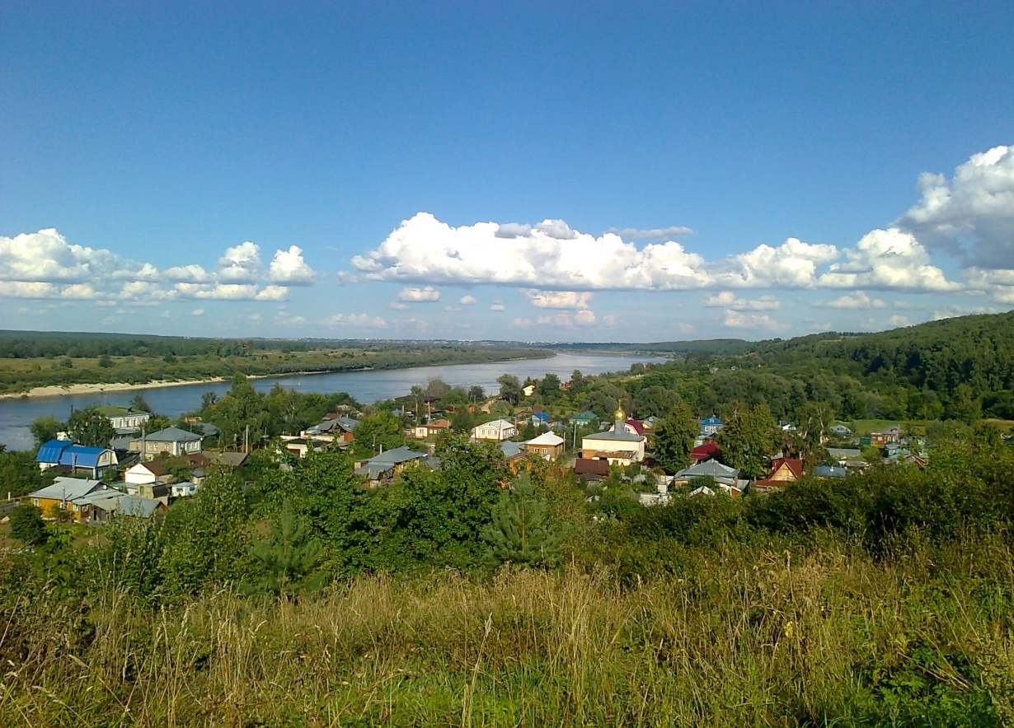
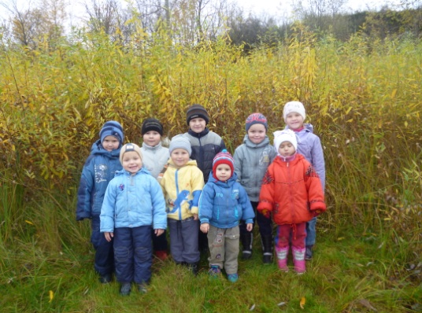
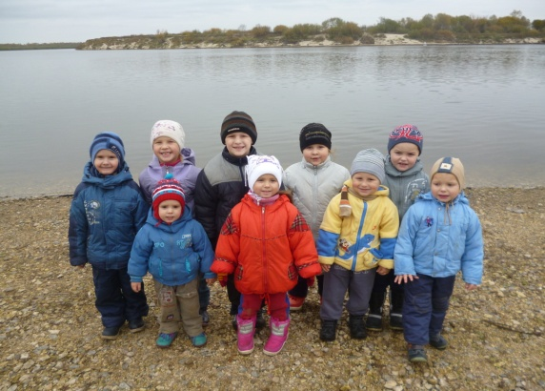
ФОРМЫ РАБОТЫ С ДЕТЬМИ В РАЗНЫХ ВИДАХ ДЕТСКОЙ ДЕЯТЕЛЬНОСТИ
Познавательная деятельность.
Экскурсии в природу

Slide 15
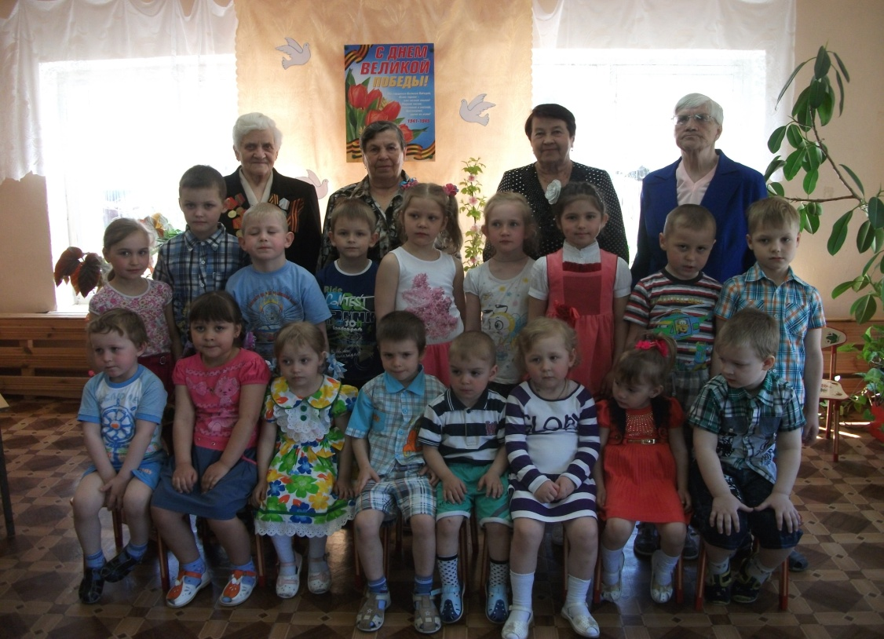
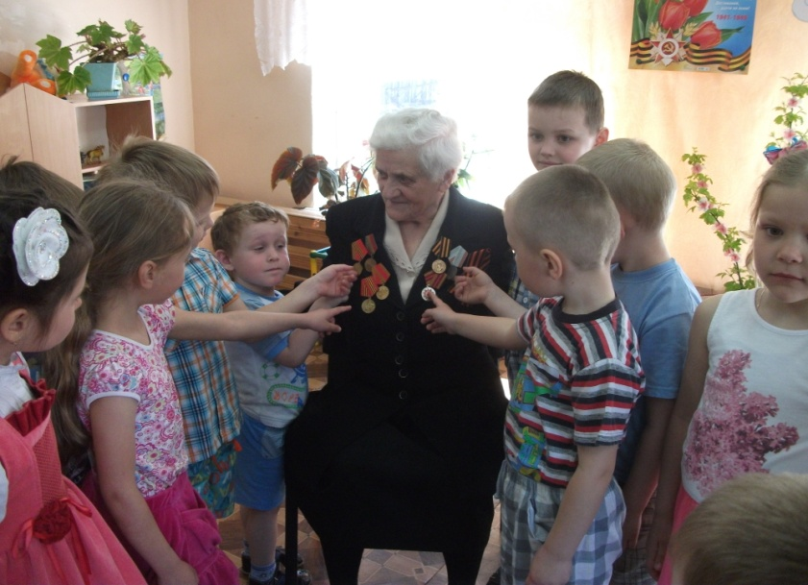
ФОРМЫ РАБОТЫ С ДЕТЬМИ В РАЗНЫХ ВИДАХ ДЕТСКОЙ ДЕЯТЕЛЬНОСТИ
Познавательная деятельность.
Встречи с интересными людьми

Slide 16
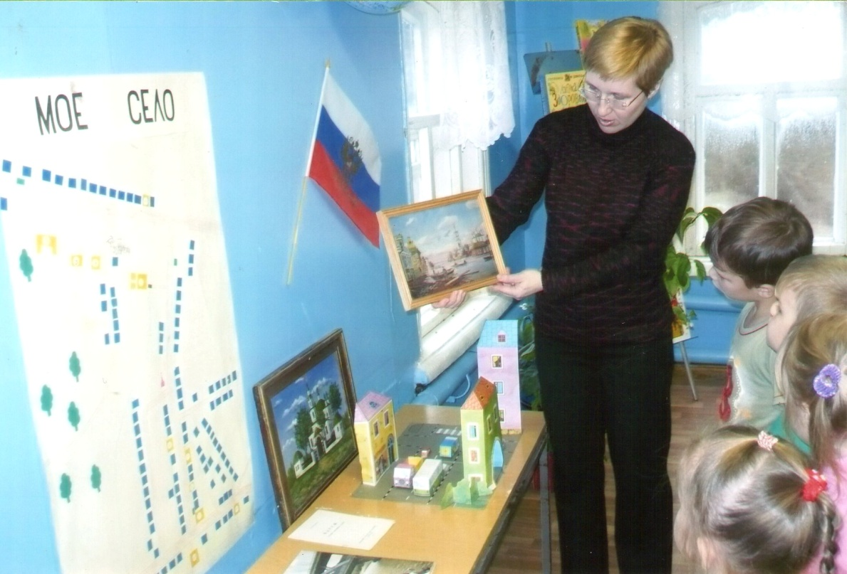
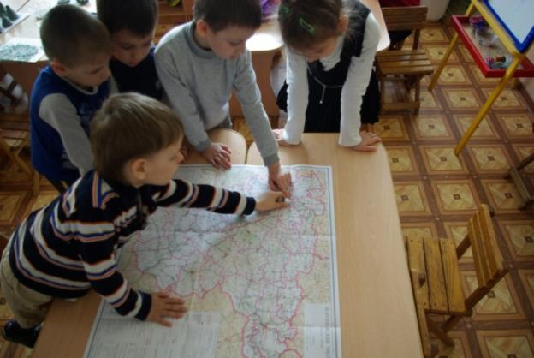
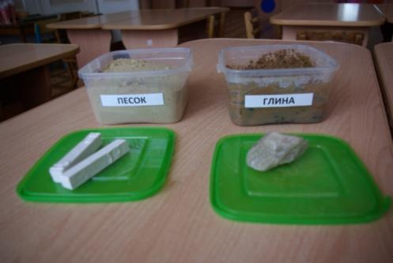
ФОРМЫ РАБОТЫ С ДЕТЬМИ В РАЗНЫХ ВИДАХ ДЕТСКОЙ ДЕЯТЕЛЬНОСТИ
Познавательная деятельность.
Рассматривание герба, флага страны, карты области и села

Slide 17
ФОРМЫ РАБОТЫ С ДЕТЬМИ В РАЗНЫХ ВИДАХ ДЕТСКОЙ ДЕЯТЕЛЬНОСТИ
Познавательная деятельность.
Беседы и Презентации:
«ИЗВЕСТНЫЕ ЗЕМЛЯКИ»,
«Заповедники нашего края»,
«Народные промыслы нашей области»,
«природа нашего края»,
«народные обычаи и традиции»

Slide 18
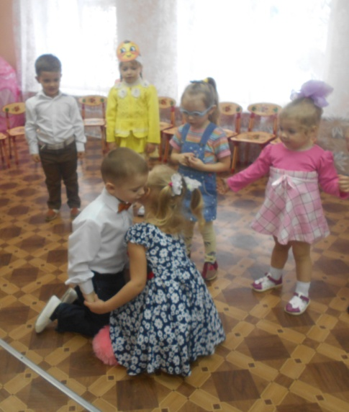
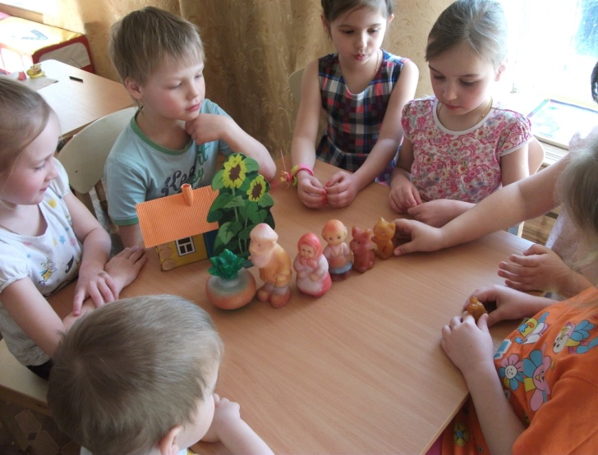
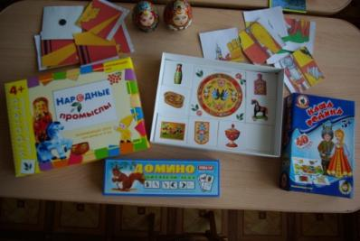
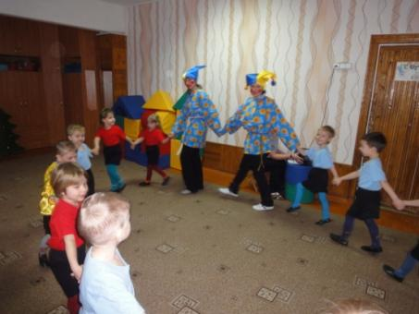
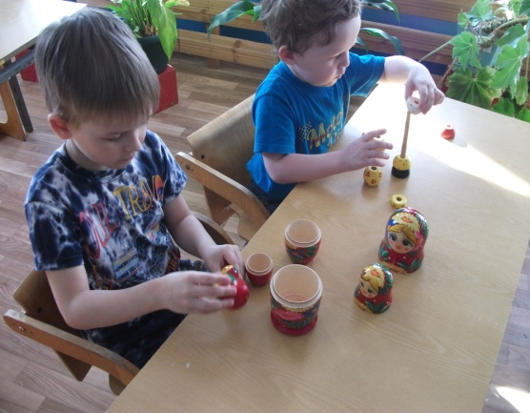
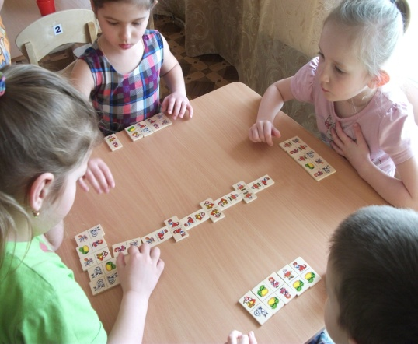
ФОРМЫ РАБОТЫ С ДЕТЬМИ В РАЗНЫХ ВИДАХ ДЕТСКОЙ ДЕЯТЕЛЬНОСТИ
Игровая деятельность.
Народные подвижные игры
Театрализованные игры
Дидактические игры

Slide 19
ФОРМЫ РАБОТЫ С ДЕТЬМИ В РАЗНЫХ ВИДАХ ДЕТСКОЙ ДЕЯТЕЛЬНОСТИ
ФОРМЫ РАБОТЫ С ДЕТЬМИ В РАЗНЫХ ВИДАХ ДЕТСКОЙ ДЕЯТЕЛЬНОСТИ
Коммуникативная деятельность
Беседа «Традиции моей семьи»
Рассказы детей«Моя улица»
Составление рассказов «русский народный Костюм»
Решение проблемных ситуаций

Slide 20
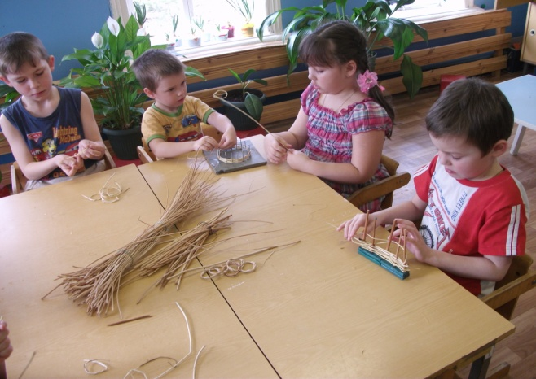
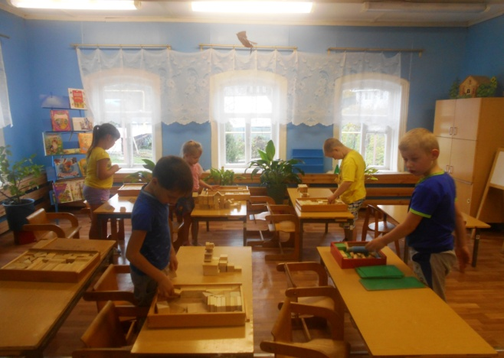
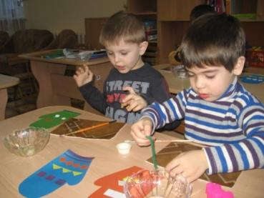
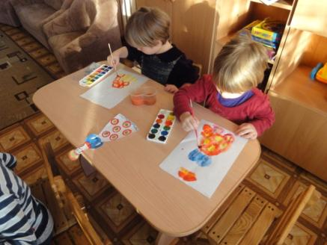
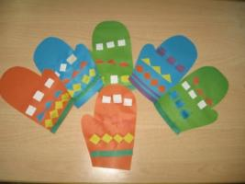
ФОРМЫ РАБОТЫ С ДЕТЬМИ В РАЗНЫХ ВИДАХ ДЕТСКОЙ ДЕЯТЕЛЬНОСТИ
Продуктивная деятельность:
мастерская по изготовлению продуктов детского творчества - рисование ,ручной труд, лепка, лозоплетение
«Старые домишки села».
«лозоплетение»
«Народная игрушка».
«Украсим варежки».

Slide 21
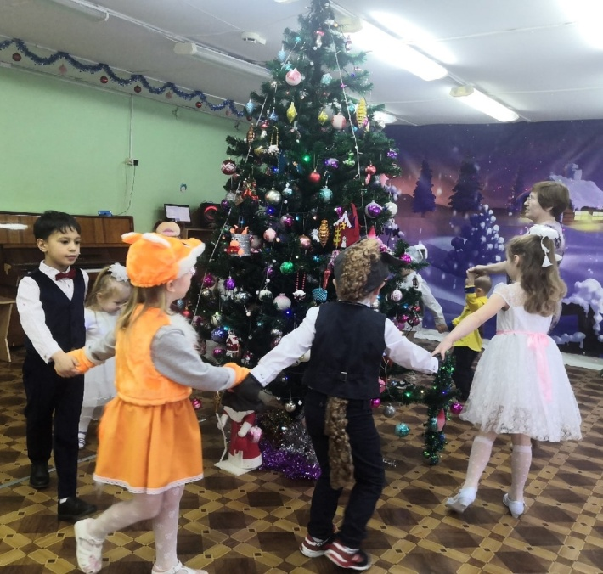
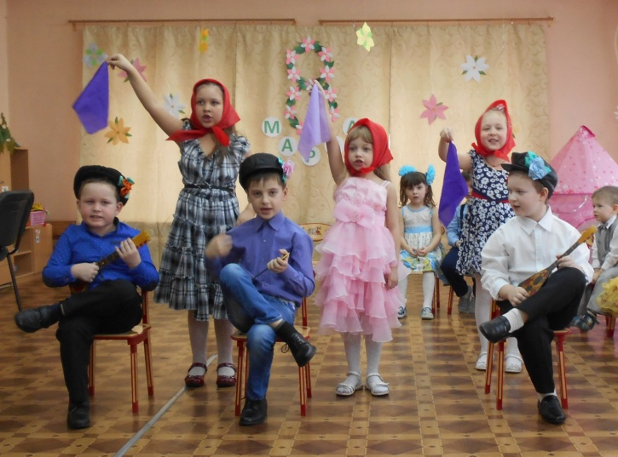
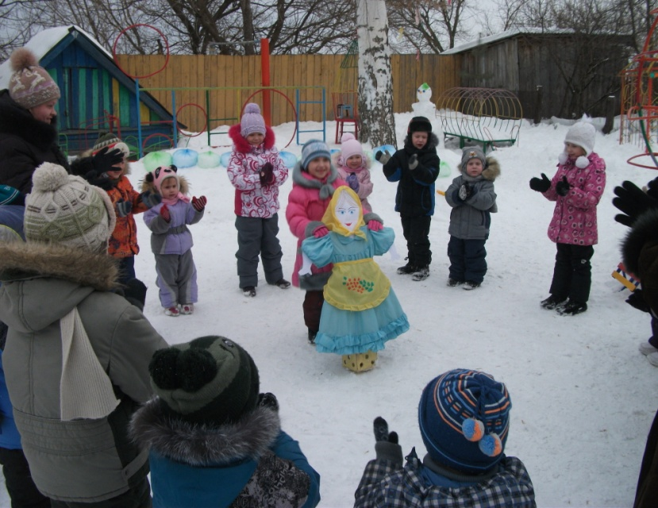
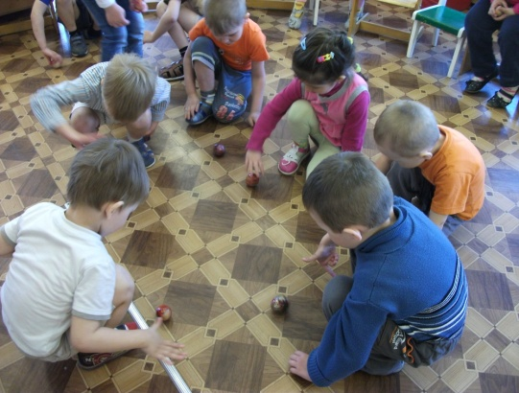
ФОРМЫ РАБОТЫ С ДЕТЬМИ В РАЗНЫХ ВИДАХ ДЕТСКОЙ ДЕЯТЕЛЬНОСТИ
Музыкально-художественная деятельность
Праздники и развлечения

Slide 22
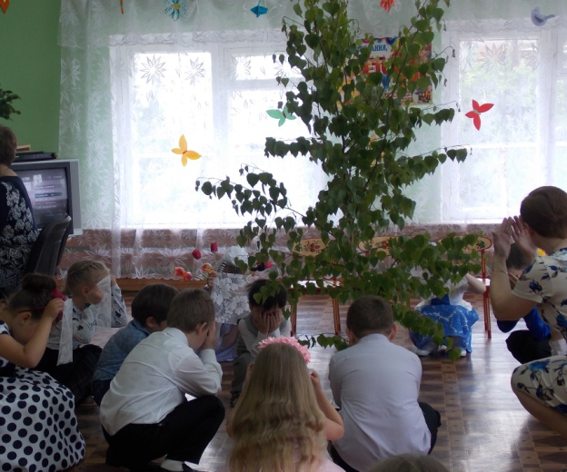
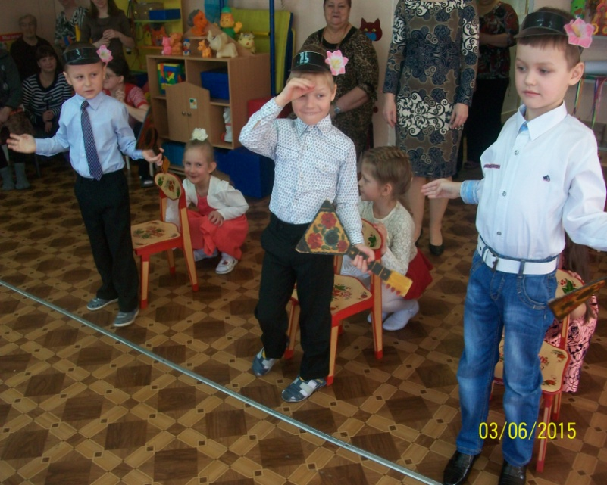
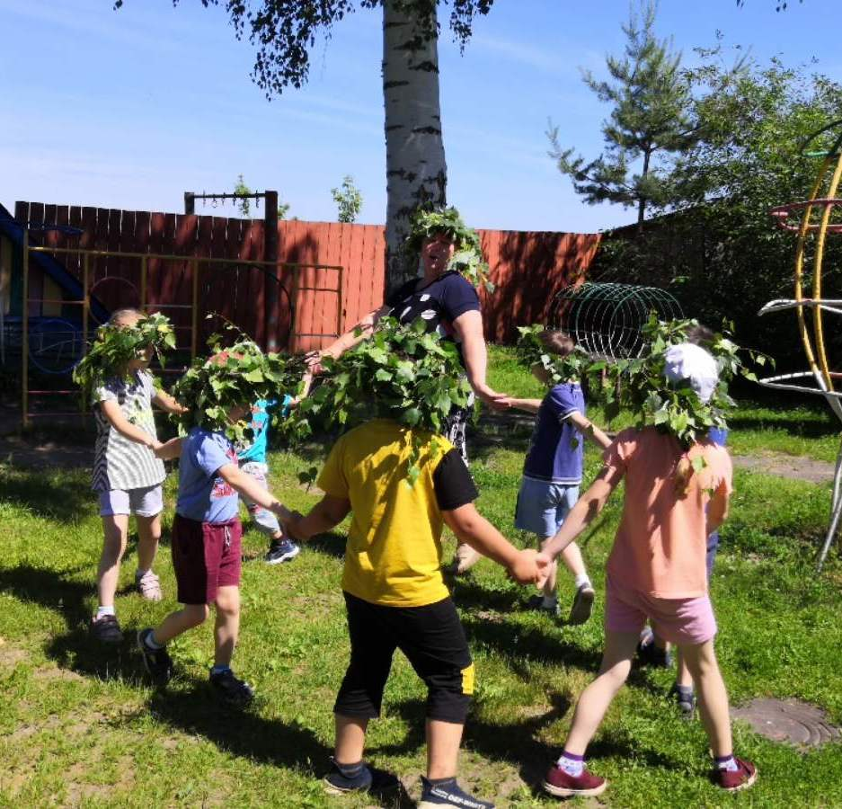
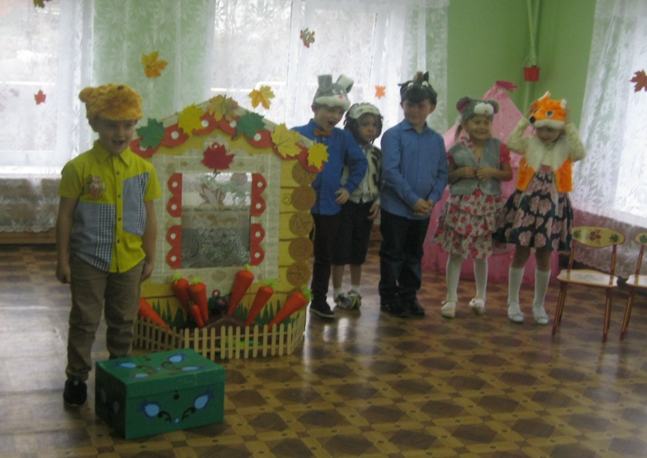
ФОРМЫ РАБОТЫ С ДЕТЬМИ В РАЗНЫХ ВИДАХ ДЕТСКОЙ ДЕЯТЕЛЬНОСТИ
Музыкально-художественная деятельность
Праздники и развлечения

Slide 23
ФОРМЫ РАБОТЫ С ДЕТЬМИ В РАЗНЫХ ВИДАХ ДЕТСКОЙ ДЕЯТЕЛЬНОСТИ
Трудовая деятельность:
самостоятельные, совместные действия, поручения
«Наведем порядок на участке»
«наш детский сад»
Наш
огород
Собираем урожай

Slide 24
Взаимодействие с семьей
ФОРМЫ РАБОТЫ С ДЕТЬМИ В РАЗНЫХ ВИДАХ ДЕТСКОЙ ДЕЯТЕЛЬНОСТИ
Беседы; Консультации; Экскурсии; Встречи; Развлечения; Досуги, праздники; Конкурсы поделок.

Slide 25
Значимость проведенной работы
В общей системе воспитания граждан России нравственно-патриотическое воспитание стало приоритетным. Чтобы дать новый импульс духовному оздоровлению народа, для развития чувства патриотизма очень важно дать детям начальные знания о Родине, народе, обычаях, истории, культуре…
Чувство сопричастности и есть основа будущего патриотизма. Нравственность и патриотизм, применительно к ребенку дошкольного возраста, определяется как потребность участвовать во всех делах на благо семьи, детского сада, родного села, представителей живой природы. При этом у детей должно быть наличие таких качеств, как сострадание, сочувствие, осознание себя частью окружающего мира.

Slide 26
Перспективы дальнейшей работы
Обогащение предметно - развивающей среды разнообразным материалом и пособиями. Внедрение эффективных современных технологий в работе с детьми по ознакомлению с родным селом, краем, страной. Привлечение родителей к активному сотрудничеству по вопросам нравственно – патриотического воспитания дошкольников.

Slide 27
Моя малая Родина… У каждого человека она своя, но для всех является той путеводной звездой, которая на протяжении всей жизни определяет очень многое, если не сказать все!»

